Slide 1
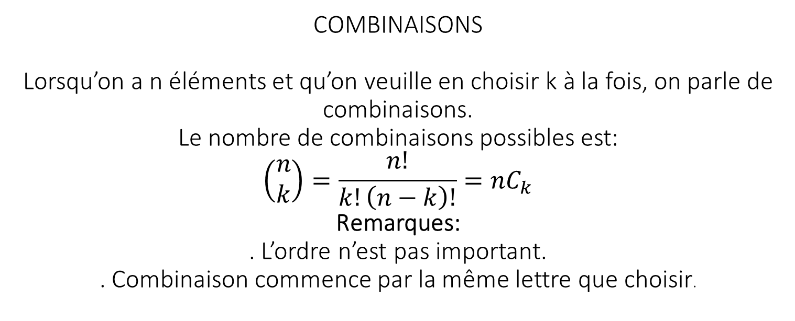
COMBINAISONS Lorsqu’on a n éléments et qu’on veuille en choisir k à la fois, on parle de combinaisons. Le nombre de combinaisons possibles est: $$\left(\begin{aligned}n \\ k\end{aligned}\right)=\frac{n!}{k!\left(n−k\right)!}={nC}_{k}$$ Remarques: . L’ordre n’est pas important. . Combinaison commence par la même lettre que choisir.

Slide 2


EXEMPLE 1: On a 12 composantes électriques, on veut en choisir 4 de combien de manières peut-on s’y prendre?
Réponse: On peut faire ce choix de $\left(\begin{aligned}12 \\ 4\end{aligned}\right)=\frac{12!}{4!8!}=495$ choix possibles (combinaisons possibles)

Slide 3

EXEMPLE 2: Marie a 15 copines. Elle décide d’en inviter 10 à son anniversaire. a) De combien de façons peut-elle faire ses invitations ? b) Si deux de ses copines sont de très bonnes amies et que Marie ne peut pas les inviter l’une sans l’autre, de combien de façons peut-elle faire ses invitations ? c) Si deux de ses copines ne s’entendent pas du tout et que Marie ne peut donc pas les inviter ensemble, de combien de façons peut-elle faire ses invitations ?
Réponse:
a) $N\left(S\right)=\left(\begin{aligned}15 \\ 10\end{aligned}\right)=3003 combinaisons possibles.$
b) Soit elle les invite toutes les deux, cela pouvant se faire de $\left(\begin{aligned}2 \\ 2\end{aligned}\right)\left(\begin{aligned}13 \\ 8\end{aligned}\right)=1287$
Soit elle n’invite aucune d’elles, cela pouvant se faire de $\left(\begin{aligned}2 \\ 0\end{aligned}\right)\left(\begin{aligned}13 \\ 10\end{aligned}\right)=286$
Donc, par le principe d’addition, elle peut faire ses invitations de 1573 façons.
c) Soit elle invite une seule de ses deux amies, cela pouvant se faire de $\left(\begin{aligned}2 \\ 1\end{aligned}\right)\left(\begin{aligned}13 \\ 9\end{aligned}\right)=1430$
Soit elle n’invite aucune d’elles, cela pouvant se faire de $\left(\begin{aligned}2 \\ 0\end{aligned}\right)\left(\begin{aligned}13 \\ 10\end{aligned}\right)=286$
Donc, par le principe d’addition, elle peut faire ses invitations de 1716 façons.

Slide 4

Exemple 3: Une boîte contient 8 boules blanches, 6 boules rouges et 7 boules noires. On en choisit 5 au hasard. a) Combien de possibilités y a-t-il ? b) Quelle est la probabilité que, parmi les 5 boules tirées, il y en ait 2 blanches, 2 rouges et 1 noires ?
Réponse: a) On doit choisir 5 boules parmi 21, $N\left(S\right)=\left(\begin{aligned}21 \\ 5\end{aligned}\right)=20349$
b) Soit A: Parmi les 5 boules choisies, il y a 2 blanches, 2 rouges et 2 noire
$N\left(A\right)=\left(\begin{aligned}8 \\ 2\end{aligned}\right)\left(\begin{aligned}6 \\ 2\end{aligned}\right)\left(\begin{aligned}7 \\ 1\end{aligned}\right)=3528$
Donc $P\left(A\right)=\frac{3528}{20349}=0,1734$

Slide 5
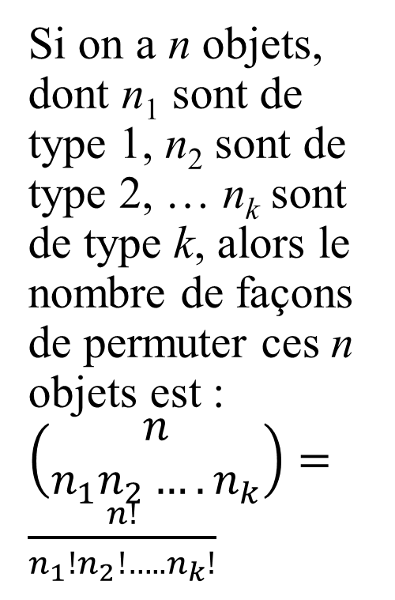
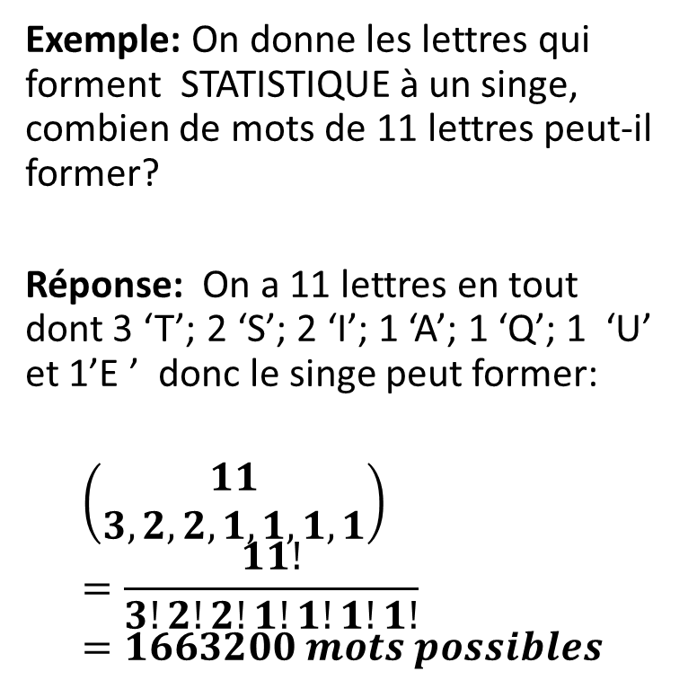
Permutations d’objets partiellement distinguables
Si on a n objets, dont n₁ sont de type 1, n₂ sont de type 2, … n_{k} sont de type k, alors le nombre de façons de permuter ces n objets est : $\left(\begin{aligned}n \\ n_{1}n_{2}….n_{k}\end{aligned}\right)=\frac{n!}{n_{1}!n_{2}!…..n_{k}!}$
Exemple: On donne les lettres qui forment STATISTIQUE à un singe, combien de mots de 11 lettres peut-il former?
Réponse: On a 11 lettres en tout dont 3 ‘T’; 2 ‘S’; 2 ‘I’; 1 ‘A’; 1 ‘Q’; 1 ‘U’ et 1’E ’ donc le singe peut former:
$$\left(\begin{aligned}11 \\ 3, 2,2,1,1,1,1\end{aligned}\right)=\frac{11!}{3!2!2!1!1!1!1!}=1663200 mots possibles$$

Slide 6
Les diagrammes en arbres
Exemple 1: On s’intéresse à deux gènes, l’un relatif à la pigmentation de la peau, présent chez les humains ayant un allèle T (dominant) et un allèle t (récessif), et l’autre relatif à la coloration des cheveux chez les humains ayant un allèle M (dominant) et un allèle m (récessif). Supposons que les deux parents aient tous deux le génotype TtMm. D’un point de vue biologique, on peut penser que le tout est équiprobable.
a) Dressez une arborescence décrivant les génotypes possibles de leurs enfants.
b) Quelle est la probabilité que ce couple ait un enfant qui soit dominant dans les deux gènes ?

Slide 7
Réponse: a)

Slide 8

Suite: b)
Soit D : L’enfant est dominant dans les deux gènes. Pour que D se réalise, il suffit que, dans le génotype de l’enfant, l’allèle T et l’allèle M soient présents, ce qui fait que :
$P\left(D\right)=\frac{N(D)}{N(S)}=\frac{9}{16}$

Slide 9
Un couple a 3 enfants
Réponse: a)Les cas possibles
b) Soit A : Le couple a exactement deux filles. On voit dans cette arborescence que $P\left(A\right)=\frac{N(A)}{N(S)}=\frac{3}{8}$

Slide 10
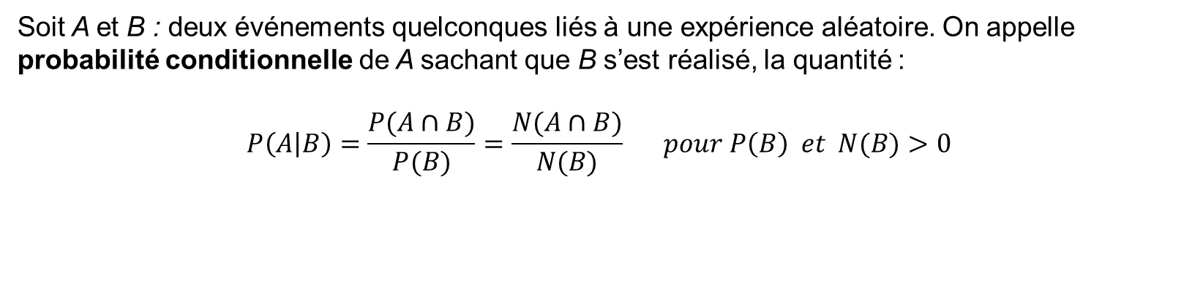
LECTURE3: Probabilité conditionnelle
Soit A et B : deux événements quelconques liés à une expérience aléatoire. On appelle probabilité conditionnelle de A sachant que B s’est réalisé, la quantité :
$$P\left(A | B\right)=\frac{P(A∩B)}{P(B)}=\frac{N(A∩B)}{N(B)} pour P\left(B\right) et N(B)>0$$
Exemple 1 Distribution de 6549 chefs de ménage selon le revenu et le tabagisme
Distribution des 6549 individus selon le revenu et le tabagisme
Tabagisme | Classe de revenu |  |  | Total
 | B : Revenu faible | M : Revenu moyen | H : Revenu élevé
F : Fumeur | 634 | 332 | 247 | 1213
F′ : Non-fumeur | 1846 | 1622 | 1868 | 5336
Total | 2480 | 1954 | 2115 | n = 6549

Slide 11
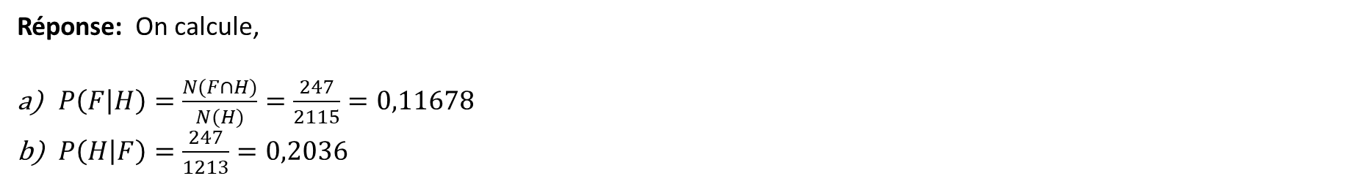
Suite)
À partir des données de ce tableau, lorsqu’on choisit au hasard une personne de la cohorte qui a participé à cette étude, on veut déterminer les probabilités :
a) que cette personne fume, sachant qu’elle fait partie de la classe de revenu élevé ;
b) que cette personne fasse partie de la classe de revenu élevé, sachant qu’elle fume ;
Réponse: On calcule,
$P\left(F | H\right)=\frac{N(F∩H)}{N(H)}=\frac{247}{2115}=0,11678$
$P\left(H | F\right)=\frac{247}{1213}=0,2036$

Slide 12

Exemple 2: Un couple a trois enfants. Quelle est la probabilité qu’il ait au moins un garçon, sachant que l’aînée est une fille ?
Réponse:
Soit A : Avoir au moins un garçon, B : L’aînée est une fille et S : L’ensemble des cas possibles pour ce couple est
$S=$ {fff, ffg, fgf, gff, ggf, gfg, fgg, ggg}.
$N\left(B\right)=4 et N\left(A∩B\right)=3→P\left(A | B\right)=\frac{N\left(A∩B\right)}{N\left(B\right)}=\frac{3}{4}=0,75$

Slide 13
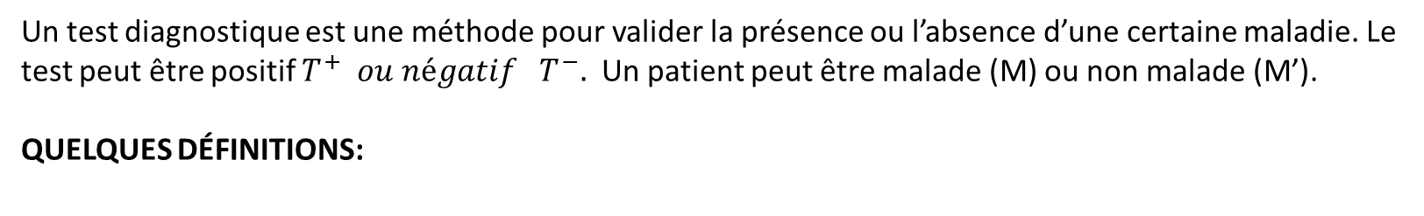
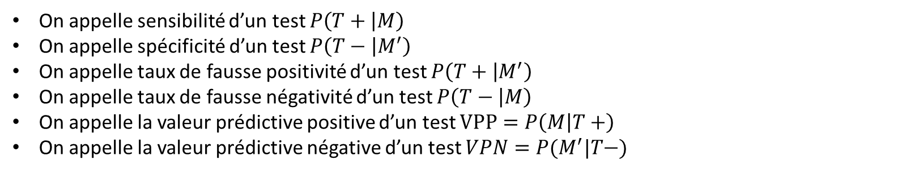
Applications dans les tests cliniques
Un test diagnostique est une méthode pour valider la présence ou l’absence d’une certaine maladie. Le test peut être positif $T^{+} ou négatif T^{−}.$ Un patient peut être malade (M) ou non malade (M’).
QUELQUES DÉFINITIONS:
On appelle sensibilité d’un test $P\left(T+ | M\right)$
On appelle spécificité d’un test $P\left(T− | M^{′}\right)$
On appelle taux de fausse positivité d’un test $P\left(T+ | M^{′}\right)$
On appelle taux de fausse négativité d’un test $P\left(T− | M\right)$
On appelle la valeur prédictive positive d’un test $VPP=P\left(M | T+\right)$
On appelle la valeur prédictive négative d’un test $VPN=P(M^{′}|T−)$

Slide 14
Exemple
Déterminer toutes les caractéristiques précédentes pour cet exemple.
Distribution des 1000 personnes selon les résultats à un test clinique
Résultat | M : personnes atteintes de la maladie | M′ : personnes non atteintes de la maladie | Total
Test positif (T +) | 395 | 34 | 429
Test négatif (T −) | 55 | 516 | 571
Total | 450 | 550 | 1000

Slide 15
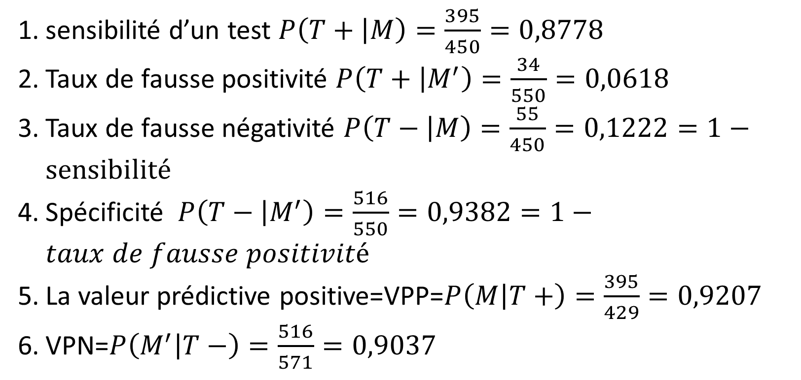
sensibilité d’un test $P\left(T+ | M\right)=\frac{395}{450}=0,8778$
Taux de fausse positivité $P\left(T+ | M^{′}\right)=\frac{34}{550}=0,0618$
Taux de fausse négativité $P\left(T− | M\right)=\frac{55}{450}=0,1222=1−sensibilité$
Spécificité $P\left(T− | M^{′}\right)=\frac{516}{550}=0,9382=1−taux de fausse positivité$
La valeur prédictive positive=VPP=$P\left(M | T+\right)=\frac{395}{429}=0,9207$
VPN=$P\left(M^{′} | T−\right)=\frac{516}{571}=0,9037$

Slide 16
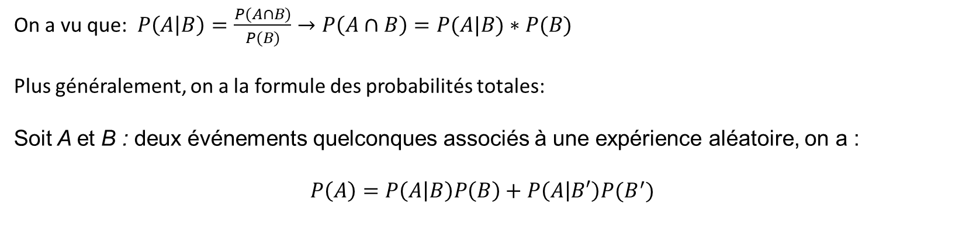
La règle de multiplication
On a vu que: $P\left(A | B\right)=\frac{P(A∩B)}{P(B)}→P\left(A∩B\right)=P(A|B)∗P(B)$
Plus généralement, on a la formule des probabilités totales:
Soit A et B : deux événements quelconques associés à une expérience aléatoire, on a :
$$P\left(A\right)=P\left(A | B\right)P\left(B\right)+P\left(A | B′\right)P(B^{′})$$
Exemple: Soit deux urnes, l’une contenant 5 boules rouges et 6 boules blanches, et l’autre contenant 6 boules rouges, 8 boules blanches et 4 boules jaunes. On transfère une boule de l’urne 1 vers l’urne 2 et ensuite on tire une boule au hasard dans l’urne 2. Quelle est la probabilité que la boule tirée de l’urne 2 soit rouge ?

Slide 17
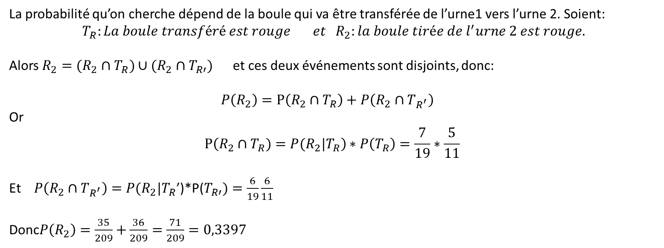
Réponse:
La probabilité qu’on cherche dépend de la boule qui va être transférée de l’urne1 vers l’urne 2. Soient:
$$T_{R}:La boule transféré est rouge et R_{2}:la boule tirée de l^{′}urne 2 est rouge.$$
Alors $R_{2}=(R_{2}∩T_{R})∪(R_{2}∩T_{R′})$ et ces deux événements sont disjoints, donc:
$$P\left(R_{2}\right)=P\left(R_{2}∩T_{R}\right)+P\left(R_{2}∩T_{R^{′}}\right)$$
Or
$$P\left(R_{2}∩T_{R})=P(R_{2}|T_{R}\right)∗P\left(T_{R}\right)=\frac{7}{19}∗\frac{5}{11}$$
Et $P\left(R_{2}∩T_{R^{′}}\right)=P(R_{2}|T_{R}$’)*P($T_{R′})=\frac{6}{19}\frac{6}{11}$
Donc$P\left(R_{2}\right)=\frac{35}{209}+\frac{36}{209}=\frac{71}{209}=0,3397$

Slide 18
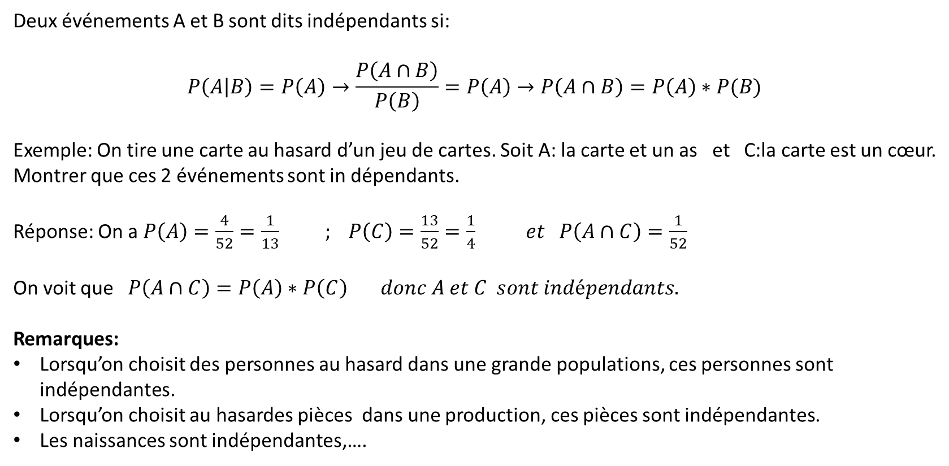
Les événements indépendants
Deux événements A et B sont dits indépendants si:
$$P\left(A | B\right)=P\left(A\right)→\frac{P\left(A∩B\right)}{P\left(B\right)}=P\left(A\right)→P\left(A∩B\right)=P\left(A\right)∗P(B)$$
Exemple: On tire une carte au hasard d’un jeu de cartes. Soit A: la carte et un as et C:la carte est un cœur.
Montrer que ces 2 événements sont in dépendants.
Réponse: On a $P\left(A\right)=\frac{4}{52}=\frac{1}{13} ; P\left(C\right)=\frac{13}{52}=\frac{1}{4} et P\left(A∩C\right)=\frac{1}{52}$
On voit que $P\left(A∩C\right)=P\left(A\right)∗P\left(C\right) donc A et C sont indépendants.$
Remarques:
Lorsqu’on choisit des personnes au hasard dans une grande populations, ces personnes sont indépendantes.
Lorsqu’on choisit au hasardes pièces dans une production, ces pièces sont indépendantes.
Les naissances sont indépendantes,….

Slide 19
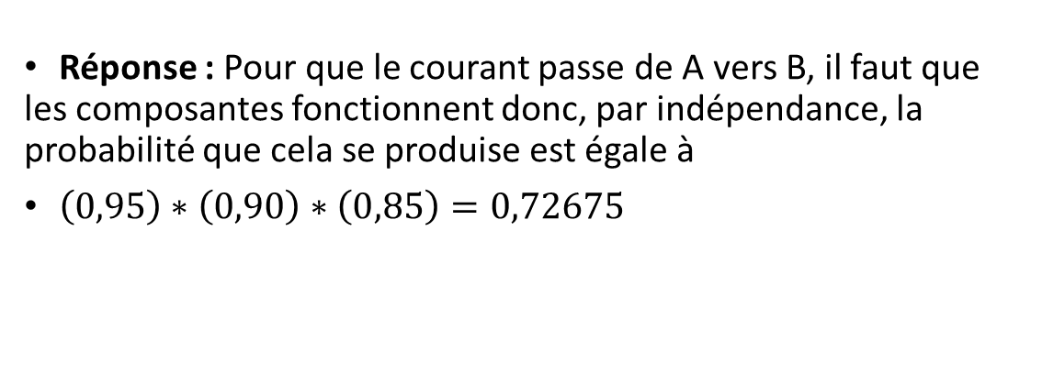
Exemple 1: Soit un système électrique constitué de 3 composantes en série. En supposant que ces composantes soient indépendantes et que la probabilité que chacune d’elles fonctionne soit celle qui est indiquée dans le schéma suivant, on doit trouver la probabilité que le courant passe de A vers B
Réponse : Pour que le courant passe de A vers B, il faut que les composantes fonctionnent donc, par indépendance, la probabilité que cela se produise est égale à
$\left(0,95\right)∗\left(0,90\right)∗\left(0,85\right)=0,72675$

Slide 20
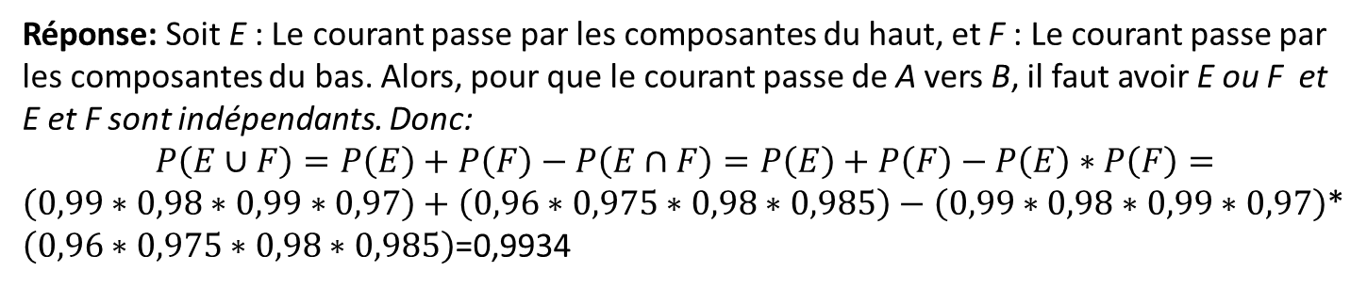
Exemple 2: Soit un système électrique constitué de 8 composantes indépendantes et dont la probabilité qu’une composante tombe en panne est illustrée sur le schéma suivant. Quelle est la probabilité que le courant passe de A vers B ?
Réponse: Soit E : Le courant passe par les composantes du haut, et F : Le courant passe par les composantes du bas. Alors, pour que le courant passe de A vers B, il faut avoir E ou F et E et F sont indépendants. Donc:
$$P\left(E∪F\right)=P\left(E\right)+P\left(F\right)−P\left(E∩F\right)=P\left(E\right)+P\left(F\right)−P\left(E\right)∗P\left(F\right)=$$
$\left(0,99∗0,98∗0,99∗0,97\right)+\left(0,96∗0,975∗0,98∗0,985\right)−$ $\left(0,99∗0,98∗0,99∗0,97\right)$* $\left(0,96∗0,975∗0,98∗0,985\right)$=0,9934

Slide 21
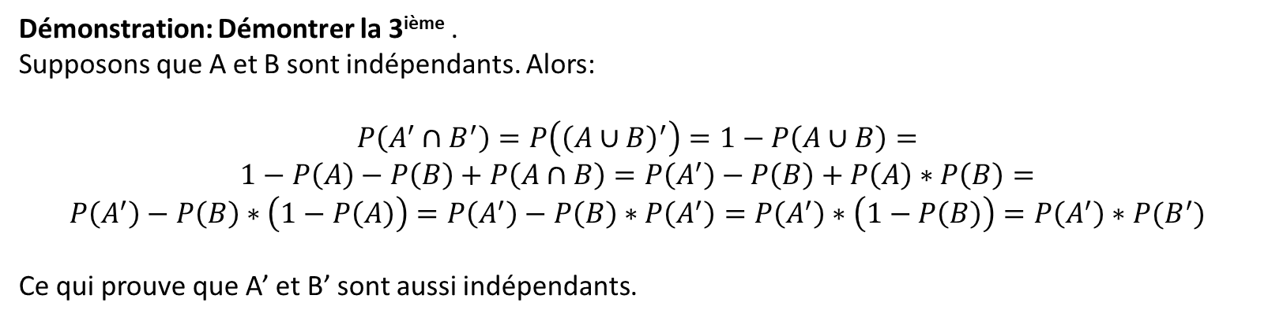
Théorème: Si A et B sont indépendants, alors: . A et B’ le sont aussi. . A’ et B le sont aussi. . A’ et B’ le sont aussi.
Démonstration: Démontrer la 3^{ième} .
Supposons que A et B sont indépendants. Alors:
$$P\left(A^{′}∩B^{′}\right)=P\left({\left(A∪B\right)}^{′}\right)=1−P\left(A∪B\right)=$$
$$1−P\left(A\right)−P\left(B\right)+P\left(A∩B\right)=P\left(A^{′}\right)−P\left(B\right)+P\left(A\right)∗P\left(B\right)=$$
$$P\left(A^{′}\right)−P\left(B\right)∗\left(1−P\left(A\right)\right)=P\left(A^{′}\right)−P\left(B\right)∗P\left(A^{′}\right)=P\left(A^{′}\right)∗\left(1−P\left(B\right)\right)=P\left(A^{′}\right)∗P(B^{′})$$
Ce qui prouve que A’ et B’ sont aussi indépendants.

Slide 22
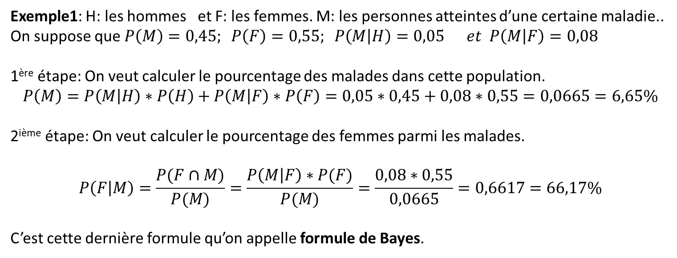
Formule de Bayes: Soit une expérience aléatoire avec S décomposé en deux groupes formant sa partition.
Exemple1: H: les hommes et F: les femmes. M: les personnes atteintes d’une certaine maladie..
On suppose que $P\left(M\right)=0,45; P\left(F\right)=0,55; P\left(M | H\right)=0,05 et P\left(M | F\right)=0,08$
1ère étape: On veut calculer le pourcentage des malades dans cette population.
$$P\left(M\right)=P\left(M | H\right)∗P\left(H\right)+P\left(M | F\right)∗P\left(F\right)=0,05∗0,45+0,08∗0,55=0,0665=6,65\%$$
2^{ième} étape: On veut calculer le pourcentage des femmes parmi les malades.
$$P\left(F | M\right)=\frac{P(F∩M)}{P(M)}=\frac{P\left(M | F\right)∗P(F)}{P(M)}=\frac{0,08∗0,55}{0,0665}=0,6617=66,17\%$$
C’est cette dernière formule qu’on appelle formule de Bayes.

Slide 23
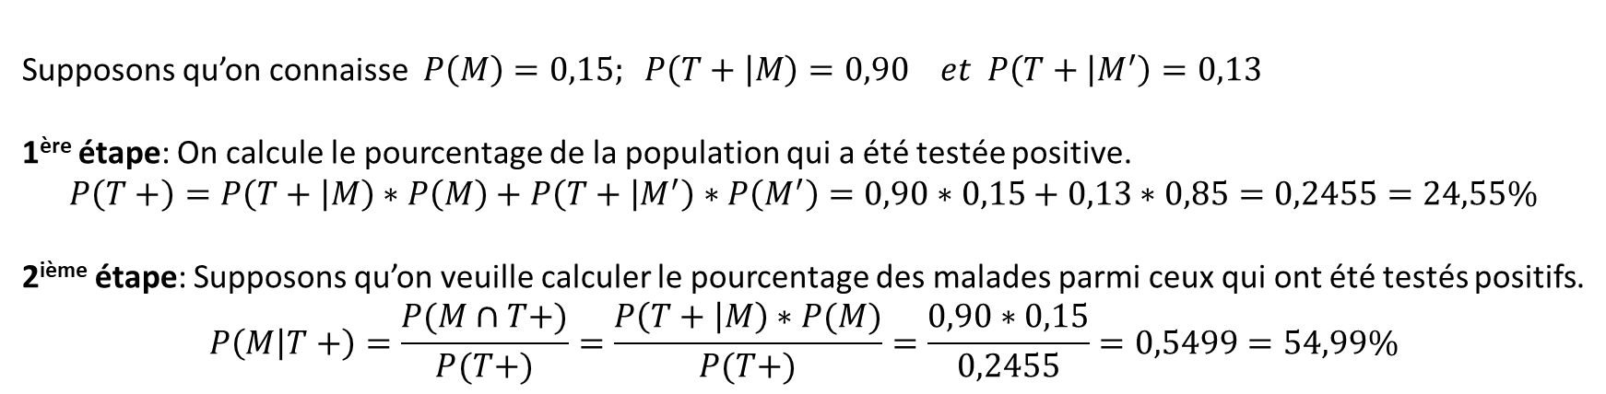
Exemple 2: On s’intéresse à une maladie présente dans une population S. Soit M : Les personnes atteintes de cette maladie ; et M′ : Les personnes non atteintes de cette maladie. Une compagnie pharmaceutique a mis au point un procédé pour détecter la présence ou non de cette maladie. Soit alors T+ : Le test est positif.
Supposons qu’on connaisse $P\left(M\right)=0,15; P\left(T+ | M\right)=0,90 et P\left(T+ | M^{′}\right)=0,13$
1ère étape: On calcule le pourcentage de la population qui a été testée positive.
$$P\left(T+\right)=P\left(T+ | M\right)∗P\left(M\right)+P\left(T+ | M^{′}\right)∗P\left(M^{′}\right)=0,90∗0,15+0,13∗0,85=0,2455=24,55\%$$
2^{ième} étape: Supposons qu’on veuille calculer le pourcentage des malades parmi ceux qui ont été testés positifs.
$$P\left(M | T+\right)=\frac{P(M∩T+)}{P(T+)}=\frac{P\left(T+ | M\right)∗P(M)}{P(T+)}=\frac{0,90∗0,15}{0,2455}=0,5499=54,99\%$$

Slide 24
Exemple2: Formule de Bayes avec une partition formée de 4 groupes. Avec un arbre des probabilités
Soit une population d’enfants où la répartition de la couleur des cheveux du père est la suivante : 55 % des enfants ont un père aux cheveux châtains, 20 %, un père aux cheveux noirs, 15 %, un père aux cheveux blonds et 10 %, un père aux cheveux roux. Supposons par ailleurs que 25 % des enfants de pères aux cheveux châtains aient des cheveux blonds, que 5 % des enfants de pères aux cheveux noirs aient des cheveux blonds, que 65 % des enfants de pères aux cheveux blonds aient des cheveux blonds et que 10 % des enfants de pères aux cheveux roux aient des cheveux blonds.
a) Dressez un diagramme en arbre qui décrit la situation.
b) Quelle est la probabilité qu’un enfant choisi au hasard dans cette population ait des cheveux blonds ?
c) Quelle est la probabilité que le père soit blond sachant que l’enfant est blond ?

Slide 25
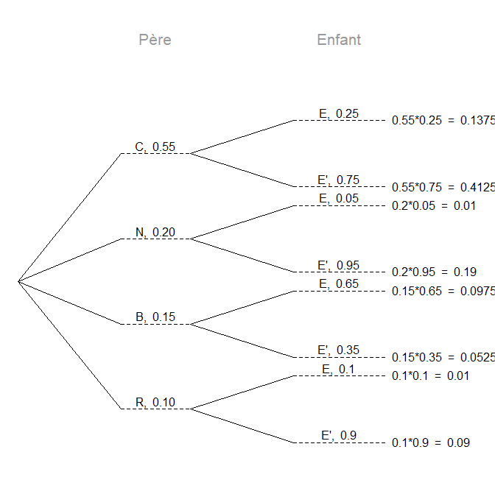
Réponse: Soit C : Le père a les cheveux châtains, N : Le père a les cheveux noirs, B : Le père a les cheveux blonds, R : Le père a les cheveux roux et E : L’enfant a les cheveux blonds.

Slide 26
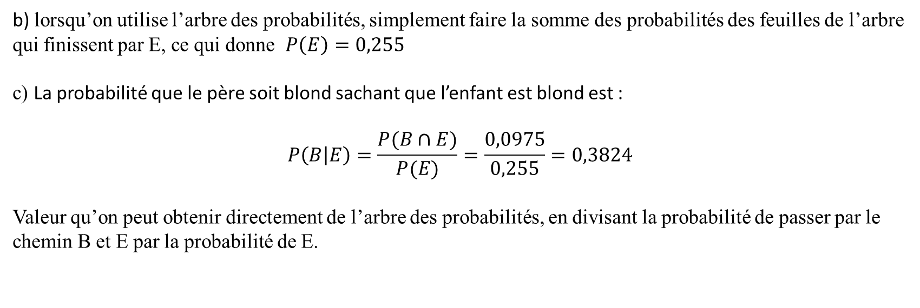
Suite)
b) lorsqu’on utilise l’arbre des probabilités, simplement faire la somme des probabilités des feuilles de l’arbre qui finissent par E, ce qui donne $P\left(E\right)=0,255$
c) La probabilité que le père soit blond sachant que l’enfant est blond est :
$$P\left(B | E\right)=\frac{P(B∩E)}{P(E)}=\frac{0,0975}{0,255}=0,3824$$
Valeur qu’on peut obtenir directement de l’arbre des probabilités, en divisant la probabilité de passer par le chemin B et E par la probabilité de E.

Slide 27
Exemple 3: Dans une usine, trois ouvriers assemblent toutes les pièces fabriquées S (chaque pièce n’est assemblée que par un seul ouvrier). Soit les événements suivants (voir le diagramme de Venn) : • A : Les pièces sont assemblées par le 1er ouvrier ; • B : Les pièces sont assemblées par le 2e ouvrier ; • C : Les pièces sont assemblées par le 3e ouvrier ; • D : Les pièces sont défectueuses.
Supposons qu’on connaisse les probabilités suivantes :
• P(A) = la probabilité qu’une pièce soit assemblée par le 1er ouvrier = 0,35 ;
• P(B) = la probabilité qu’une pièce soit assemblée par le 2e ouvrier = 0,45 ;
• P(C) = la probabilité qu’une pièce soit assemblée par le 3e ouvrier = 0,20.
On connaît également les probabilités conditionnelles suivantes :
• P(D|A) = la probabilité qu’une pièce choisie au hasard soit défectueuse sachant qu’elle provient de A = 0,05 ;
• P(D|B) = la probabilité qu’une pièce choisie au hasard soit défectueuse sachant qu’elle provient de B = 0,07 ;
• P(D|C) = la probabilité qu’une pièce choisie au hasard soit défectueuse sachant qu’elle provient de C = 0,04.

Slide 28
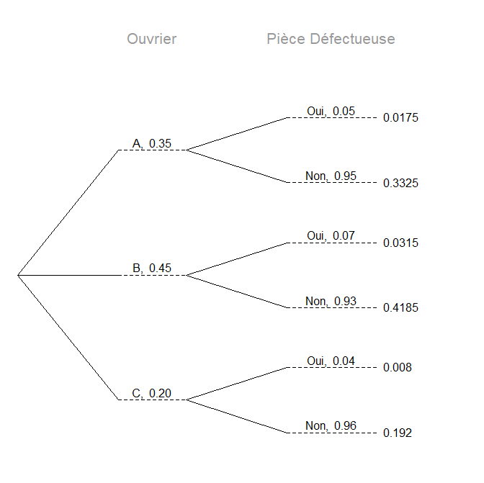
Suite)On peut dresser un arbre des probabilités

Slide 29
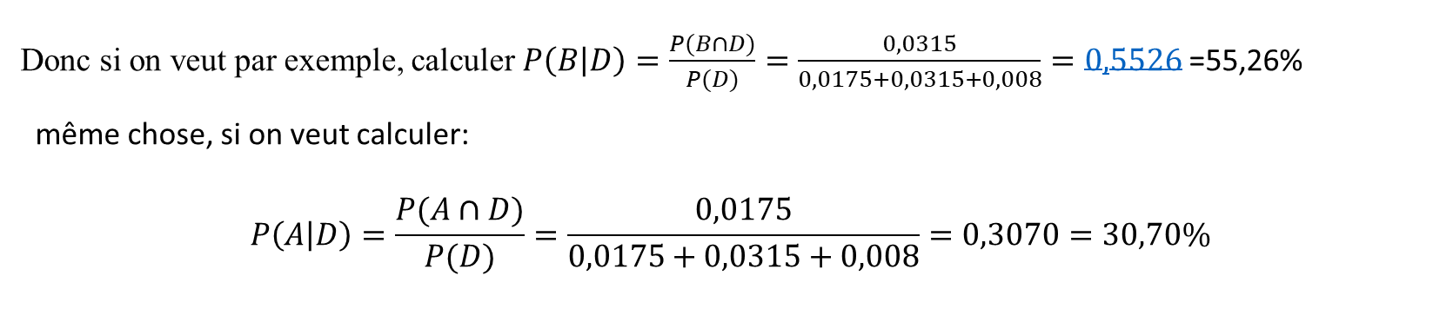
Suite)
Donc si on veut par exemple, calculer $P\left(B | D\right)=\frac{P(B∩D)}{P(D)}=\frac{0,0315}{0,0175+0,0315+0,008}=0,5526$ =55,26%
même chose, si on veut calculer:
$$P\left(A | D\right)=\frac{P(A∩D)}{P(D)}=\frac{0,0175}{0,0175+0,0315+0,008}=0,3070=30,70\%$$

